Slide 1
ЦИКЛЫ
И их роль в разработке
Notes:
1

Slide 2
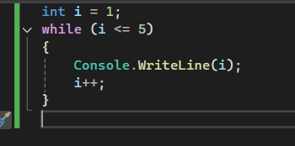
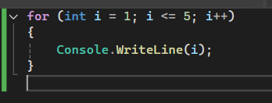
Что это такое?
Цикл — это конструкция в программировании, которая позволяет повторять определённый блок кода несколько раз, пока выполняется заданное условие. Это помогает автоматизировать задачи, которые требуют многократного выполнения одних и тех же действий.
Примеры циклов на C#
2
Notes:
2

Slide 3

Сравнение с определением из 1-го урока
Цикл — это конструкция в программировании, которая позволяет повторять определённый блок кода несколько раз, пока выполняется заданное условие. Это помогает автоматизировать задачи, которые требуют многократного выполнения одних и тех же действий.
Программа – это набор действий (команд), которые должен
совершить компьютер.
3
Notes:
3

Slide 4
Какие есть циклы?
Цикл for
Используется тогда, когда известно точное количество итераций (повторений). Он состоит из трёх частей: инициализация, условие и шаг итерации.
2. Цикл while
используется, когда заранее не известно, сколько итераций понадобится. Он повторяет выполнение блока кода, пока условие остаётся истинным.
4
Notes:
4

Slide 5
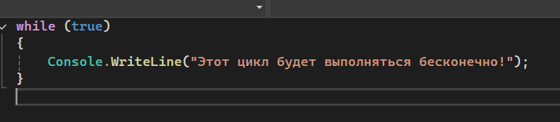
Особый вид цикла – бесконечный цикл
5
  Бесконечный цикл — это цикл, который никогда не завершает своё выполнение, потому что условие продолжает оставаться истинным или не меняется.
  Пример бесконечного цикла
Notes:
5

Slide 6
Зачем?
2 ПРИЧИНЫ
Писать меньше кода
2. Заставлять программу ждать чего - либо
6
Notes:
6

Slide 7


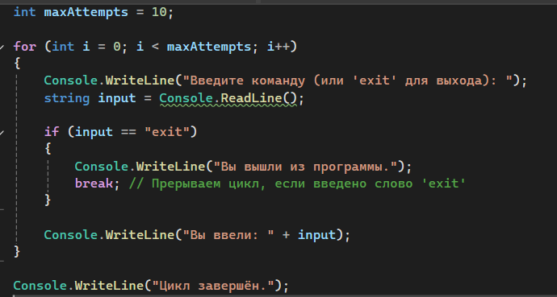
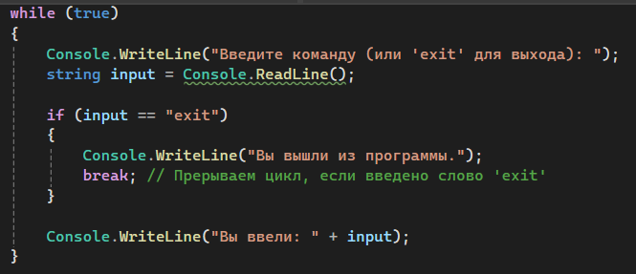
Пример по 1-ой причине
7
Notes:
7

Slide 8
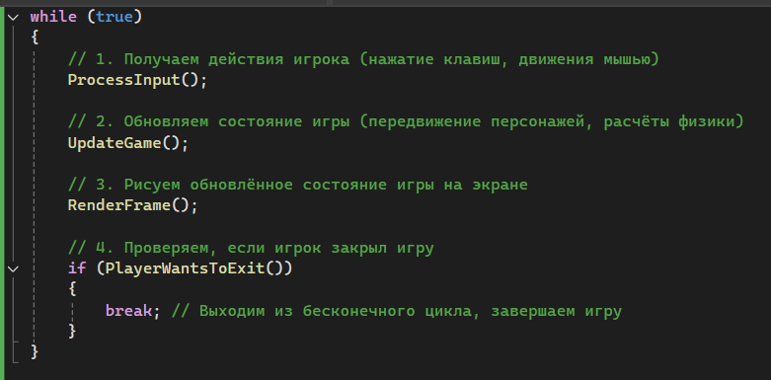
Зачем?
Пример по 2-ой причине
8
Notes:
8

Slide 9
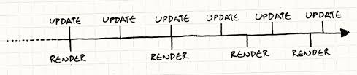
Что такое игровой цикл?
9
Игровой цикл (game loop) — это центральная часть любой видеоигры, представляющая собой бесконечный цикл, который выполняется постоянно, пока игра активна. В ходе каждой итерации игрового цикла обновляется состояние игры, обрабатываются действия игрока и отрисовывается графика на экране.
Notes:
9

Slide 10
Зачем?
Игровой цикл необходим для того, чтобы игра могла:
Постоянно реагировать на действия игрока. Игрок может в любой момент нажать на клавиши, управлять персонажем, и эти действия должны быть обработаны мгновенно.
Обновлять состояние игрового мира. Каждый игровой элемент (персонажи, объекты, анимации) должен изменяться в зависимости от времени или событий. Например, персонаж движется, враги атакуют, солнце заходит за горизонт.
Перерисовывать кадры на экране. Игровая графика обновляется с каждым кадром (фреймом), чтобы изображение было плавным и реалистичным. Это включает отрисовку анимаций, объектов и окружающей среды.
10
Notes:
10

Slide 11
Что входит в игровой цикл?
Обработка ввода
Манипулирование
данными
Вывод на экран
11
Notes:
11

Slide 12
Практика
Задача 1
Напишите программу, которая будет выводить "ты дурак", пока пользователь не нажмет кнопку d.
12
Notes:
12

Slide 13
Пояснение к задаче 1
Программа сначала выводит фразу, потом ждет ввода и так в цикле, пока пользователь не введет нужный символ.
13
Notes:
13

Slide 14
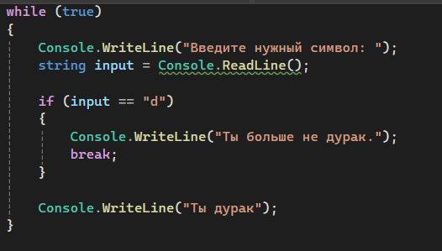
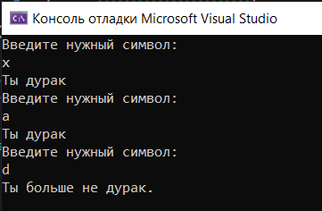
Код решения задачи 1
14
Notes:
14

Slide 15
Практика
Задача 2
В переменной хранится список корзин всех пользователей на сервере. Нужно посчитать сколько всего лежит в них яблок. Чтобы упростить, будем считать, что корзина это число яблок в ней, а список корзин массив чисел. Тогда делаем обход с подсчетом суммы.
15
Notes:
15

Slide 16
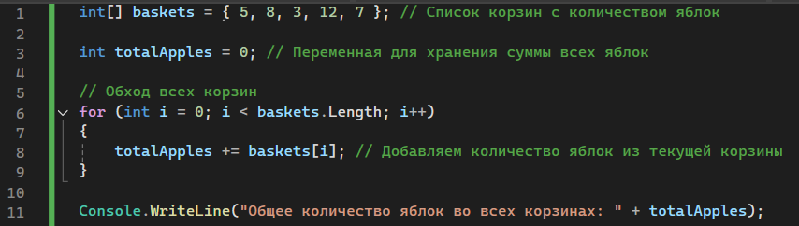

Код решения задачи 2
16
Notes:
16

Slide 17
Бонус
Как компьютер реализует циклы
1. Компьютер выполняет команды последовательно, одна за другой.
2. Для циклов используются специальные команды, называемые командами прыжка (иногда называются "команды перехода").
3. Когда компьютер доходит до конца тела цикла, он получает команду "прыгнуть" обратно к началу цикла, если условие продолжения цикла истинно.
4. Если условие ложное, компьютер "прыгает" на команду, которая идёт сразу после цикла, и продолжает выполнение программы.
Цикл - это просто набор команд и команда прыжка на первую строчку после них«.
17
Notes:
17

Slide 18



Викторина
Является ли это циклом ?
18
Notes:
18

